Slide 1

Activité DIESEL TS1
système d'injection
description des stratégies
balayage masse pilote
analyse combustion
moteur Diesel
BTS MCI
2016 ⇨
STRATEGIES INJECTION
ESSAI AU BANC : balayage masse pilote
DEPOUIILEMENT et ANALYSE des RESULTATS

Slide 2
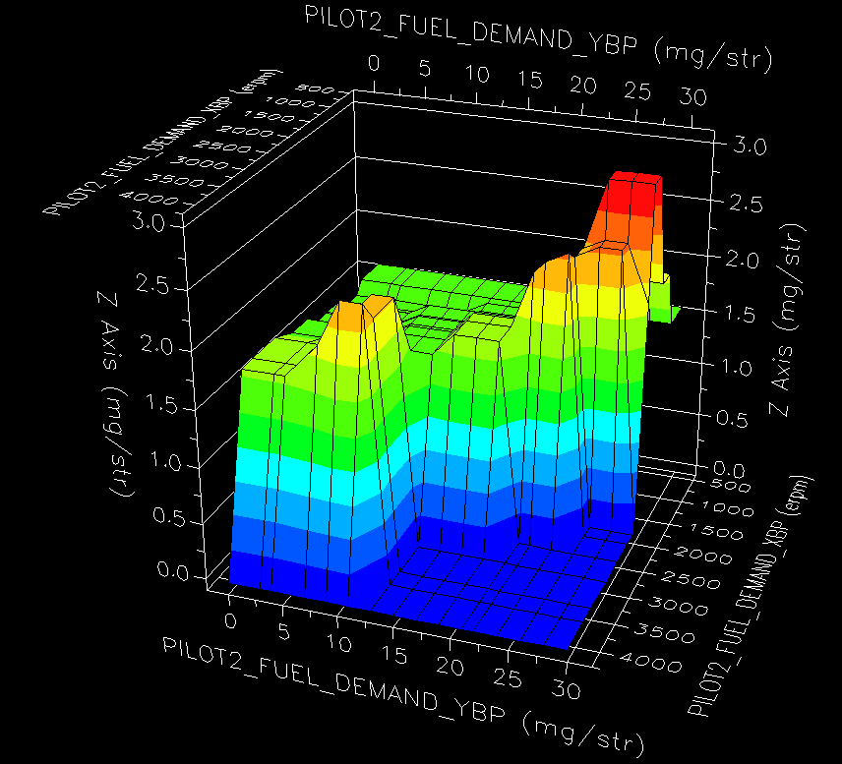
description des stratégies
objectifs : | construire un modèle simplifié du contrôle moteur Delphi du moteur K9K (première génération) |  | établir une méthodologie pour un essai de balayage de masse pilote
tâches | compétences |  | compétences opérationnalisées | indicateurs | savoirs mobilisés | notions abordées
A1-T2 | C4.2 | Configurer les équipements | préparer les cartographies à utiliser / modifier pour l'essai demandé |  | S5.2 Analyse structurelle | organisation structurelle du système d'injection Common-rail DELPHI
A1-T4 | C1.4 | Décrire la structure et le fonctionnement d'une stratégie | analyser, simplifier et construire un schéma-bloc d'une stratégie de contrôle d'injection Diesel |  | S5.3 Langage de description des stratégies de contrôle moteur | schéma-blocs, Matlab-Simulink
 | C2.2 | Elaborer et structurer une méthodologie d’essais d'un moteur et de ses équipements | établir la méthodologie d'essai de balayage de masse pilote |  | S5.4 Stratégies | organisation simplifiée du contrôle moteur : de la demande driver à l'élaboration de masses, timing et pression rail,
A6-T1 | C5.1 | Rédiger des documents professionnels y compris en anglais | rédiger le compte-rendu de l'activité
A6-T2 | C5.3 | Exposer oralement une étude technique, y compris en anglais | présenter oralement au groupe les activités réalisées
production attendue |  |  |  |  | moyens
schéma-bloc complet et fonctionnel de la stratégie d'injection |  |  |  |  | logiciel Matlab-Simulink
méthodologie d'essai avec identification des cartos à modifier |  |  |  |  | tout autre moyen nécessaire
présentation orale à l'aide des moyens informatiques
compte-rendu de l'activité

Slide 3
Plan de l’activité
description des stratégies
1 : travail personnel en amont
Lecture du dossier technique : appropriation des principales notions nécessaires à la compréhension des travaux demandés.
2 réalisation du modèle de stratégie simplifiée
Création du modèle Simulink.
3 méthodologie d'essai
Préparation d'un essai de balayage de masse pilote.
Tests de connaissances.
Analyse de la stratégie d'injection
Prise en main de Matlab-Simulink.

Slide 4
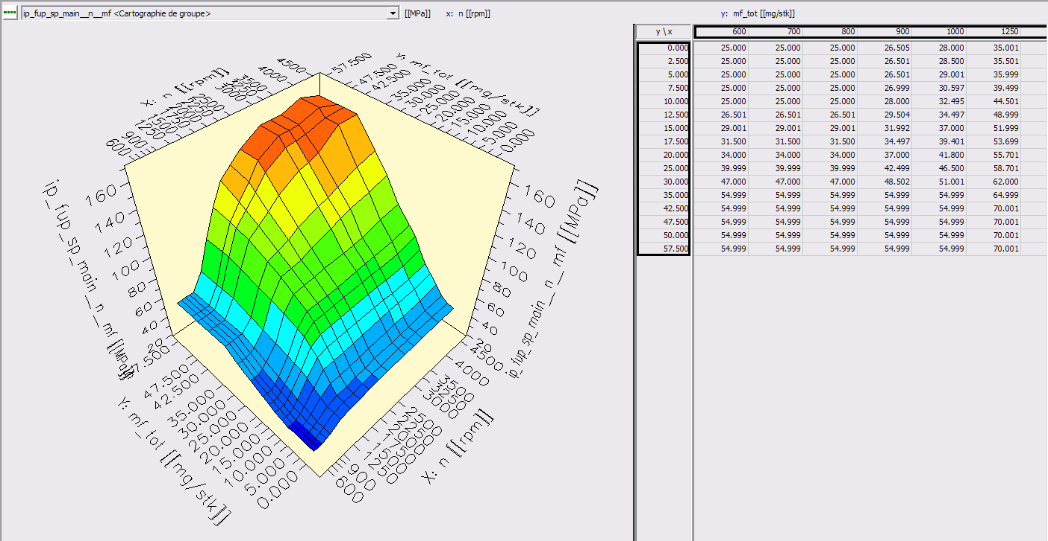
Dossier technique
description des stratégies
Dossier technique
1. Vocabulaire & définitions
2. Système d'injection common-rail
2.1. Structure
2.2. Principe de contrôle moteur simplifié
3. Outils de description des stratégies
3.1. Généralités
3.2. Exemple 1
3.3. Exemple 2
4. Cartographie
4.1. « 1D » (1 variable d'entrée)
4.2. « 2D » (2 variables d'entrée)
demande de charge
régime moteur (N)
conditions fonctionnelles
masse / cycle / cylindre
fractionnement
pilotes
main post
pression rail
phasage
pilotage injecteur
début injection
durée de pulse

Slide 5
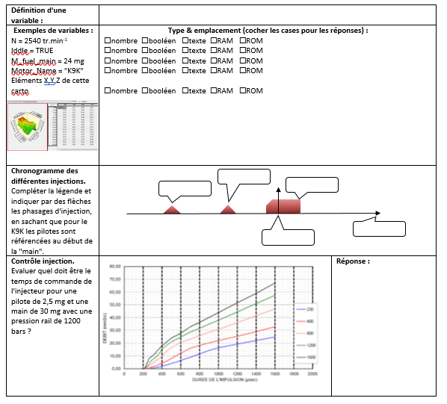
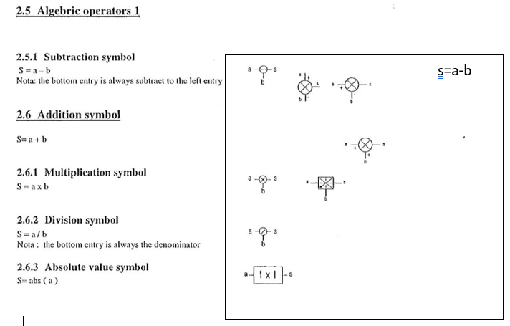
tests
description des stratégies

Slide 6
Analyse & simplification de la stratégie d’injection
description des stratégies

Slide 7
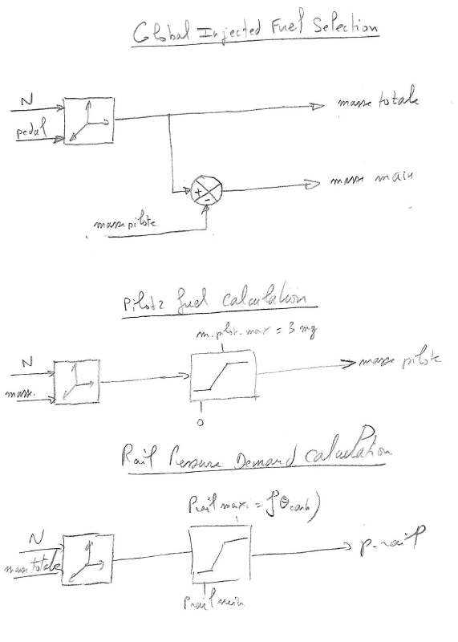
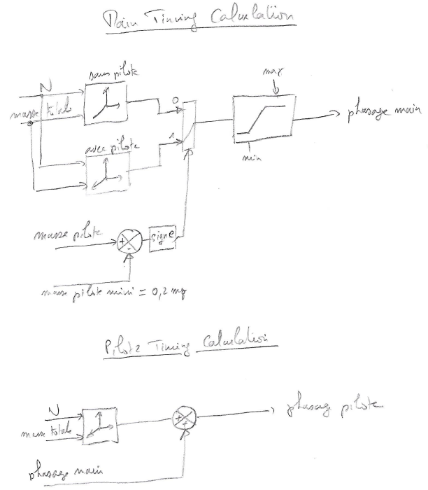
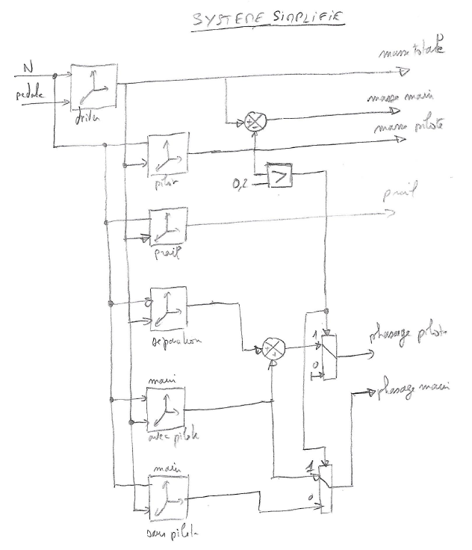
Construction « au brouillon » du système
description des stratégies

Slide 8
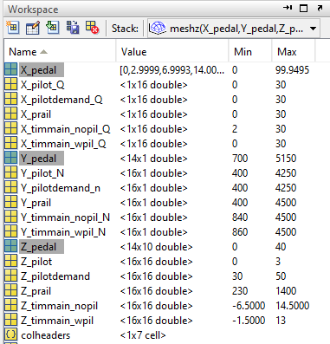
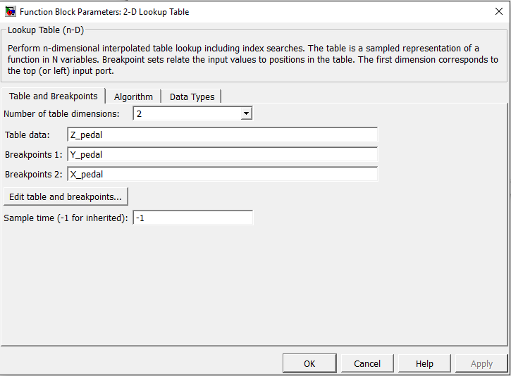
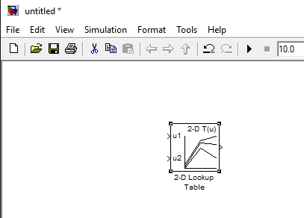
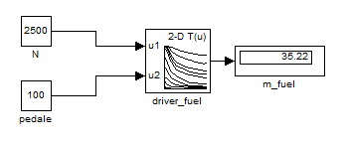
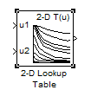
Construction pas à pas du modèle Simulink
description des stratégies

Slide 9
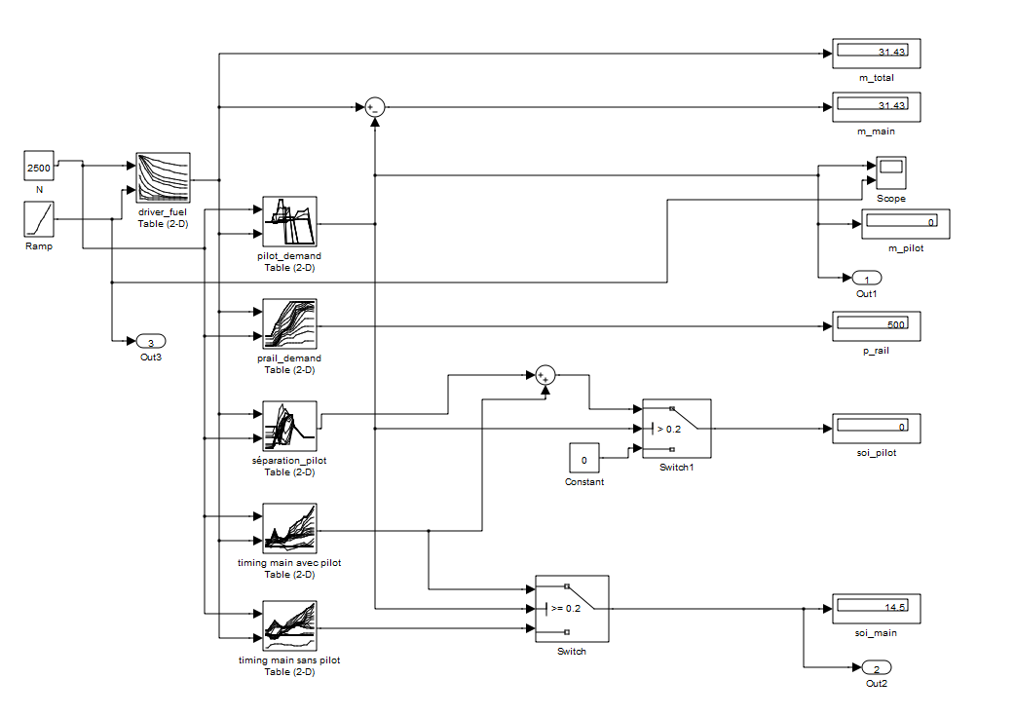
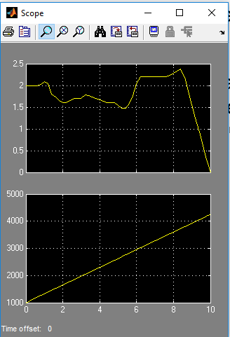
Modèle fini
description des stratégies

Slide 10
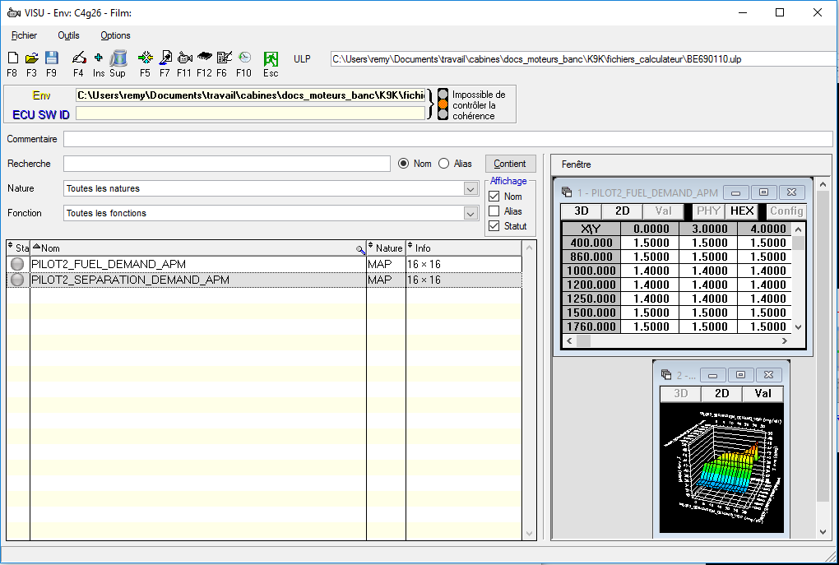
Préparation calibration (film) pour l’essai
description des stratégies

Slide 11

Essai de Balayage de masse pilote
balayage masse pilote
objectifs : | réaliser un balayage de masse pilote à iso phasages, iso N et iso pédale
tâches | compétences |  | compétences opérationnalisées | indicateurs
A1-T4 | C1.4 | Décrire la structure et le fonctionnement d'une stratégie | Vérifier le réglage de la calibration fournie pour l'essai | si une erreur de calibration est détectée, elle doit être corrigée
 | C4.3 | Conduire les essais | Réaliser le balayage de masse pilote | l'essai est complet tous les points sont enregistrés
A1-T5 | C4.3 | Conduire les essais | Réaliser le balayage de masse pilote | l'essai est complet tous les points sont enregistrés
A1-T6 | C1.1 | analyser et interpéter les données | valider la cohérence des données acquises | les valeurs banc et les fichiers pression sont exploitables
 | C4.3 | Conduire les essais | réaliser l'acquistion des données (banc et pression cylindre | les 9 fichiers de pression sont bien valides et enregistrés
production attendue
1 fichier banc : couple, conso, fumées…
9 fichiers de pression cylindre (Ifiles)
rapport d'essai

Slide 12
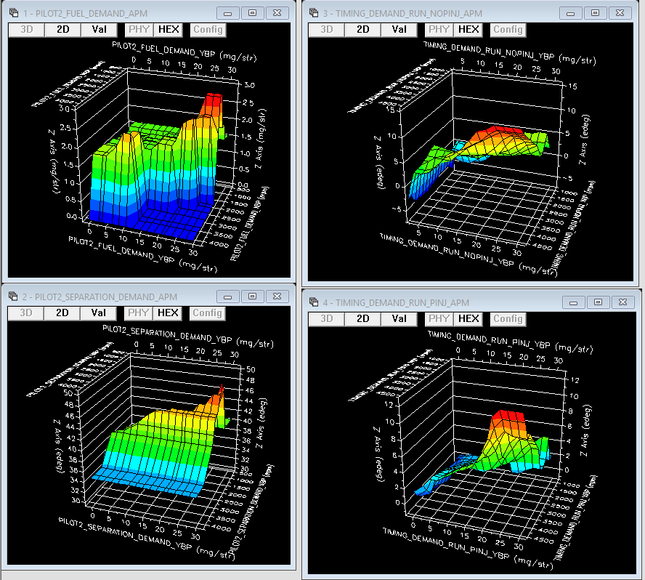
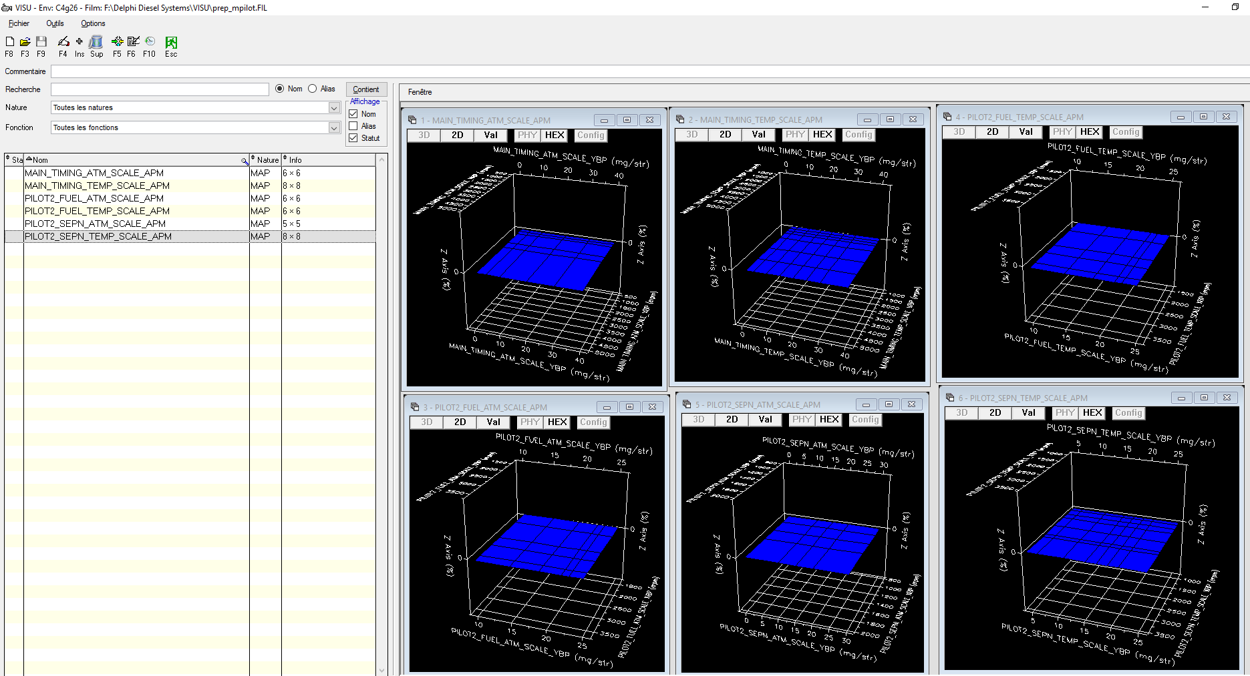
Chargement de la calibration modifiée & essai
balayage masse pilote
On veut étudier le comportement du moteur (combustion, consommation) en fonction de la masse injectée dans la pilote. Pour cela on demande de réaliser un balayage de masse pilote ("pilot2") de 0 à 4 mg par pas de 0,5 mg. Les autres réglages seront constants :
  N = 2000 tr/min
  Pédale = 25%
  Phasage principale : 4°
  Phasage pilote : 40°.
On demande de tracer les graphes suivants dans Uniplot :
  Couple = f(m_pilot)
  CSE = f(m_pilot)
  Polluants = f(m_pilot)
  Pression cylindre & signal injection= f(alfa).

Slide 13
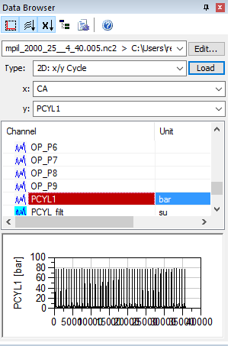
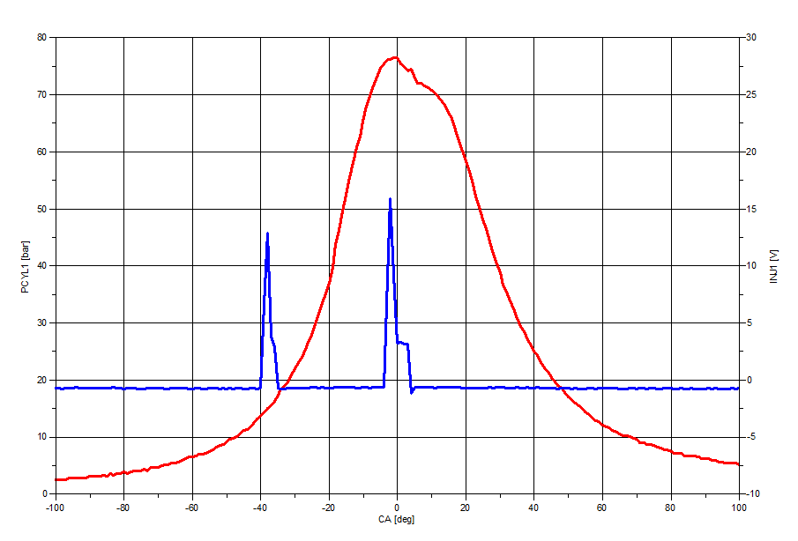
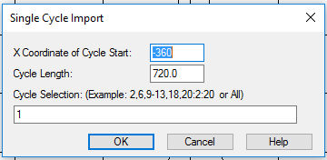
Tracé d’un p-α dans uniplot
balayage masse pilote

Slide 14
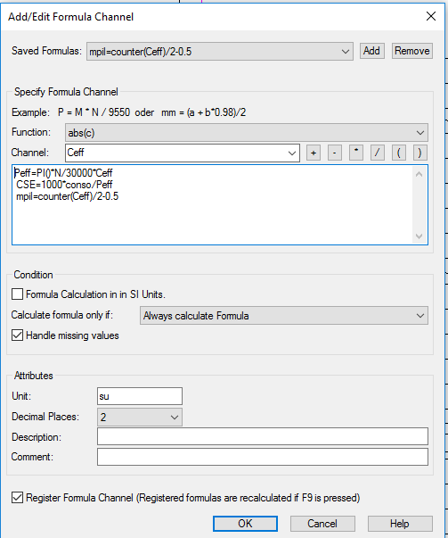
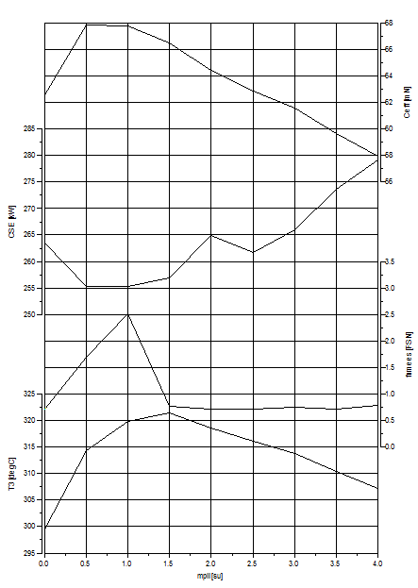
Ajout de voies calculées et tracé dans UNiplot
balayage masse pilote

Slide 15
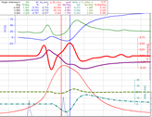
Analyse combustion dans concerto
analyse combustion
objectifs : | analyser le délai d'inflammation et le bruit de combustion en fonction de la masse pilote. |  | exploiter le logiciel Concerto
tâches | compétences |  | compétences opérationnalisées | indicateurs | savoirs mobilisés | notions abordées
A2-T1 | C1.1 | analyser et interpréter les données | ouvrir les Ifiles dans Concerto, tracer les graphes de base |  | S6.2.3 Spécificités de combustion
 | C2.3 | Faire évoluer le paramétrage des moyens (essais, calculs, post-traitement) | modifier les blocs Calgraf pour les adapter aux données et améliorer les résultats |  | S7.8.3 Outils de dépouillement et d’analyse
 | C4.2 | Configurer les équipements | utiliser la calculatrice et Calcgraf pour déterminer les délais
A2-T2 | C1.1 | analyser et interpréter les données | construire et adapter les planches dans Concerto pour l'analyse des délais
A2-T3 | C1.2 | Identifier les phénomènes physiques lors des observations. | justifier l'évolution des résultats (bruit de combustion),
production attendue |  |  |  |  | moyens
planches Concerto |  |  |  |  | Ifiles de l'essai
modèles Calcgraf |  |  |  |  | Concerto

Slide 16
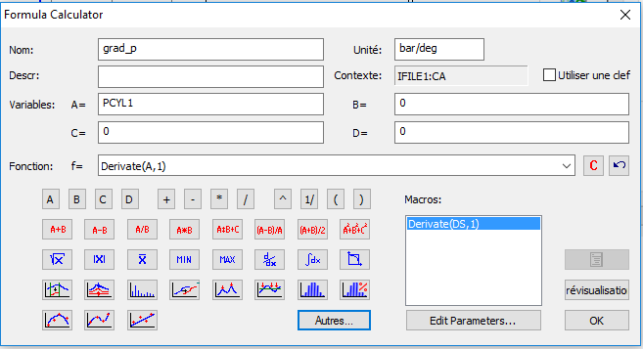
Tracé basiques, voies calculées, évaluation des délais avec les curseurs
analyse combustion

Slide 17
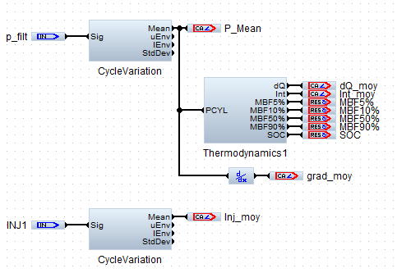
Calculs avec calcgraf : degagement d’energie
analyse combustion

Slide 18
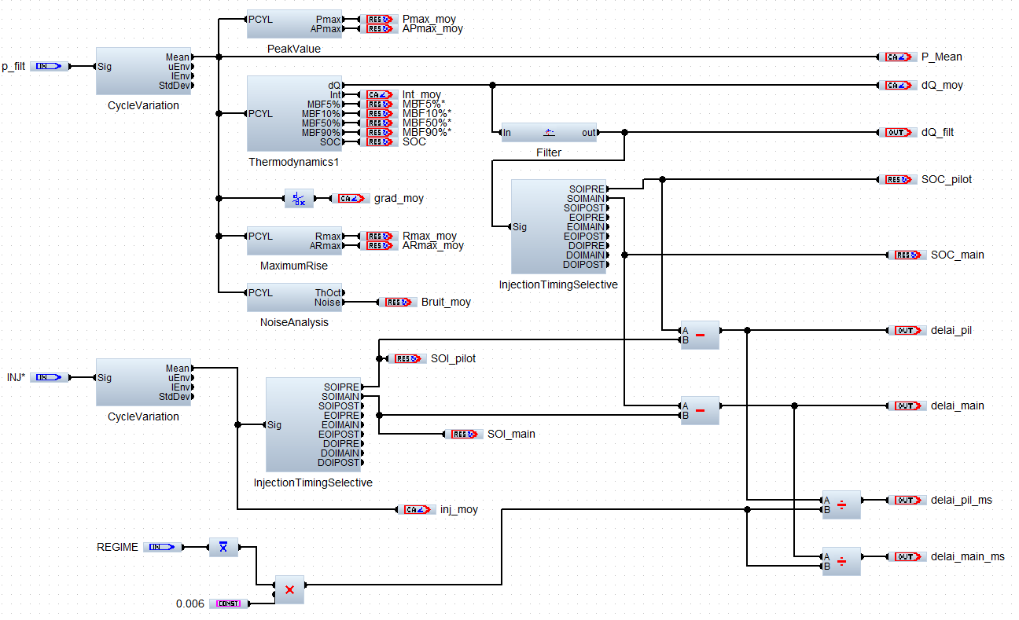
Calcul des délais avec calcgraf
analyse combustion

Slide 19
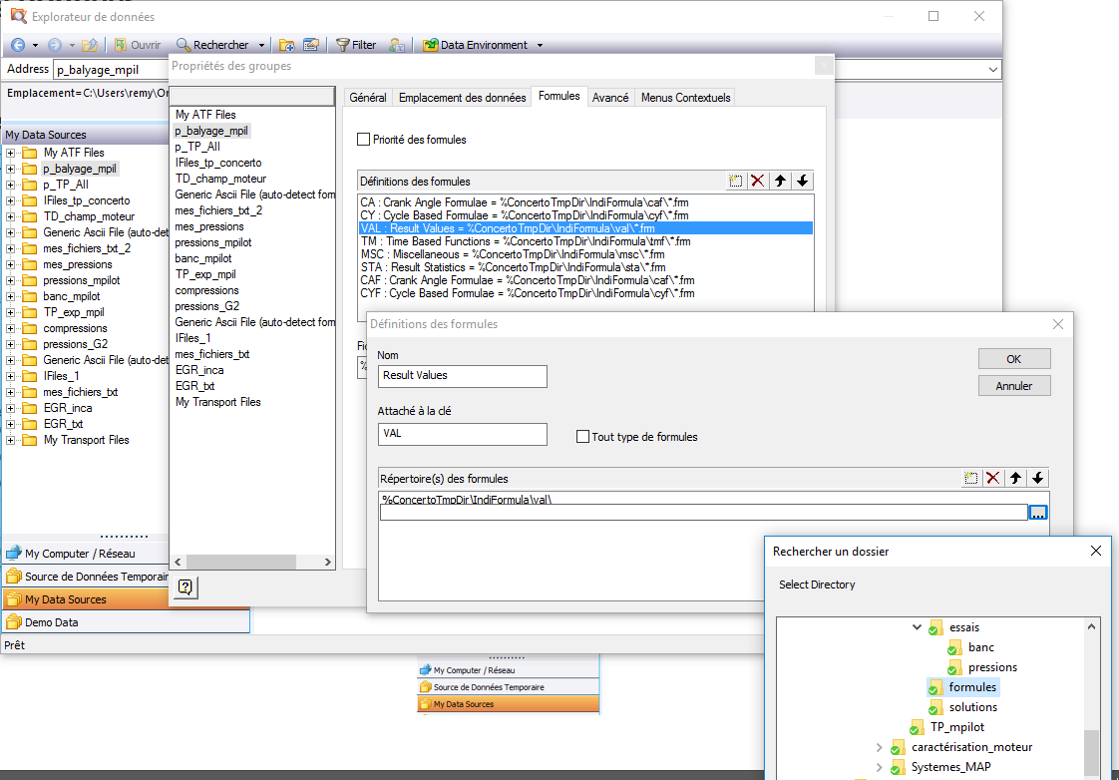
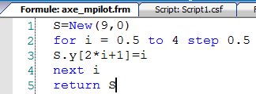
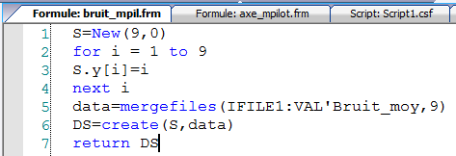
Automatisation : création de formules associées à un groupe de données
analyse combustion

Slide 20
Synthèse des résultats
analyse combustion

